Slide 1
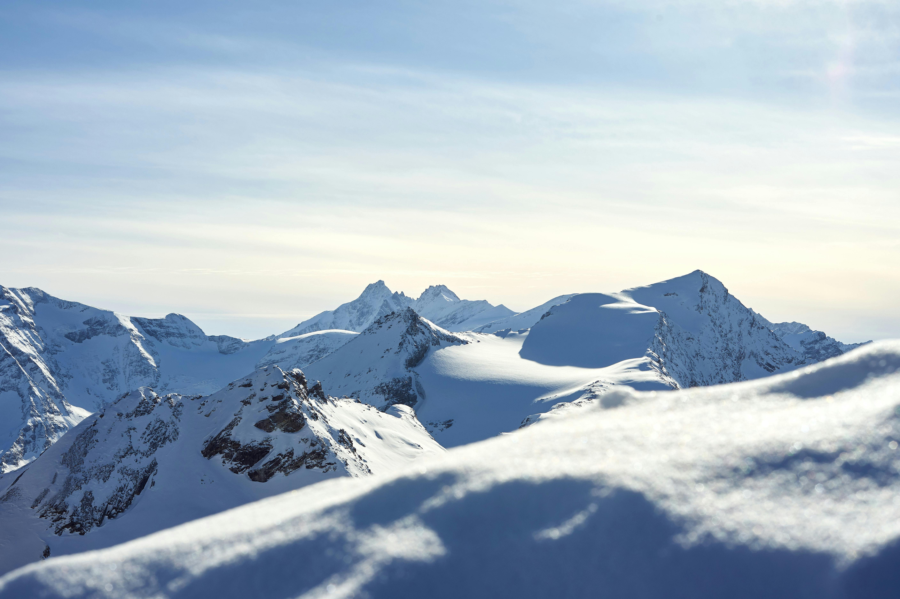
114593111 蔡壹
50,000 YEARS AFTER
THE COLLISION
被撞擊後 50,000 年的游離地球 —— 失去太陽後的冰下大洋世界觀
Notes:
各位老師、同學好，我是 114593111 蔡壹。今天我要報告的期末專案是推想生物學世界觀研究：『被撞擊後 50,000 年的游離地球』。在失去了太陽的永恆深空黑夜中，地球表層凍結為數公里厚的剛性冰殼，而冰下深淵則依靠地核衰變地熱與海底黑煙囪，演化出一個獨立於太陽可見光的極限推想生態系。本簡報將從兩大棲地矩陣、Nature 等頂級期刊文獻驗證，到食物網與世界設定，為大家展開這場冰下大洋的演化歷程。

Slide 2
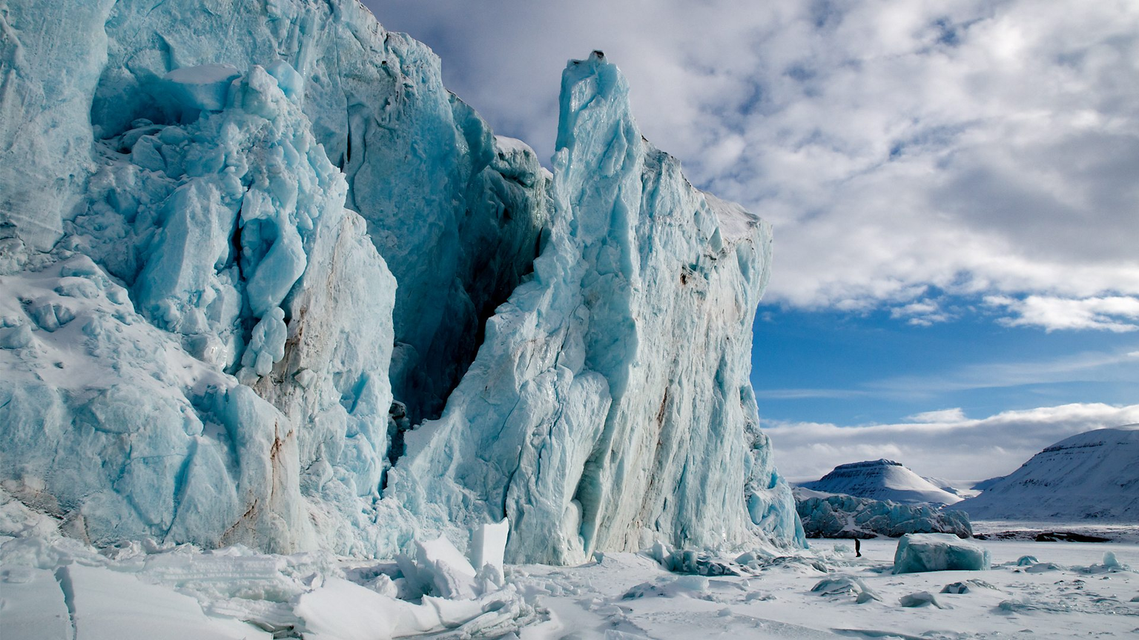
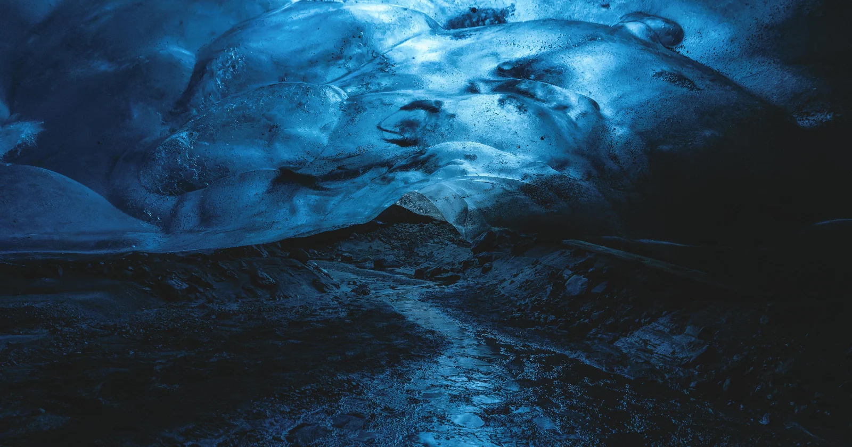
SUPRAGLACIAL FROZEN SURFACE ▼
SUBGLACIAL ABYSS OCEAN ▼
棲地
棲地一：地表超真空雪原
棲地二：冰下深淵大洋
Notes:
首先我們將游離地球的生態空間劃分為兩大極端棲地：棲地一是位於剛性冰殼頂部的『地表超真空雪原』，大氣全部凝華成固態雪，是絕對致命的冷酷死地；棲地二則是位於數公里厚冰層正下方的『冰下深淵大洋』，依靠地函放射性衰變熱與黑煙囪維持著 1 到 4 度的液態深海，反而是生命的溫暖諾亞方舟。

Slide 3
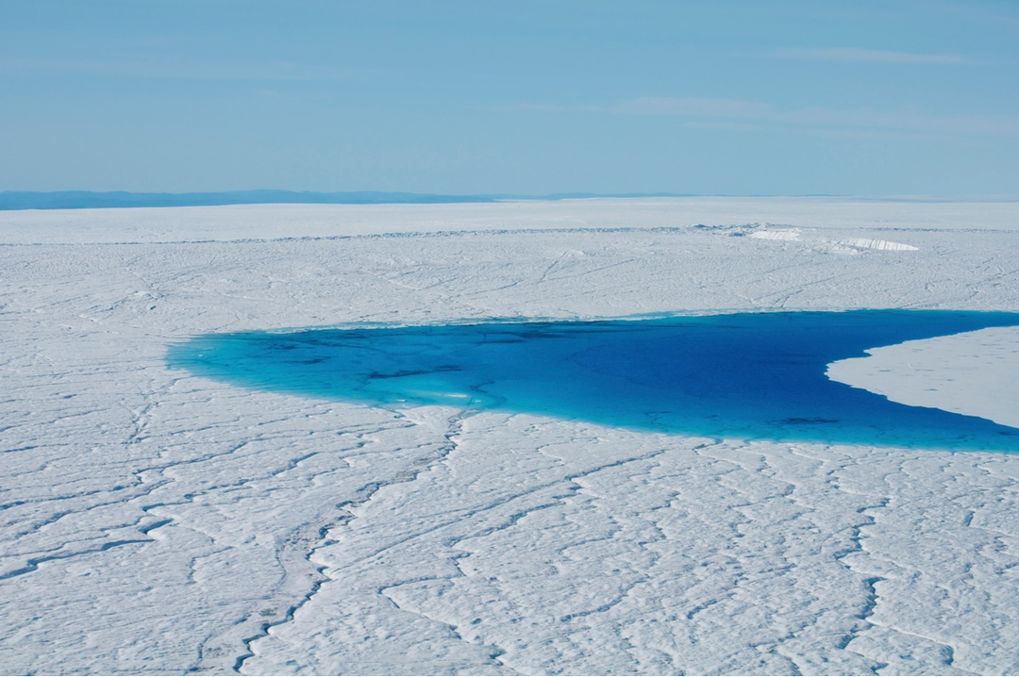
地表超真空雪原是指在地球被彈出太陽系後，大氣全面凍結於 2~7 公里水冰外殼頂部的固態沈積層，在 35 K 極低溫、0 Lux 永夜與超真空環境下，原有生物圈 100% 滅絕的絕對死寂系統。
FROZEN SURFACE
CRYOSPHERE
地表超真空雪原
物理空間 | 地表 0 ~ 10 米（固態大氣雪層），覆蓋於數公里厚水冰外殼頂層
溫度條件 | 35 K (-238°C) 極低溫，分子活性近乎完全凝固之絕對死原
化學物質 | 固態氮 (N₂)、固態氧 (O₂)、乾冰雪 (CO₂)、微隕石塵埃
能量來源 | 能量歸零；太陽能鏈徹底崩毀，地表生物 100% 滅絕
生存危險 | ~0 atm 超高真空、極低溫冷脆粉碎、零熱源、宇宙游離輻射暴曬
Notes:
棲地一的詳細參數：物理空間是地表 0 到 10 米的固態大氣層，溫度低達 35K（零下 238 度）。在失去大氣壓與熱量後，原本的空氣全部凝固成氮雪、氧雪與乾冰。這裡是大氣壓歸零的超真空死地，人造金屬材料冷脆粉碎，而高分子塑料則呈現永恆的玻璃態保存。傳統依賴可見光的綠色植物與動物在此百分之百滅絕。

Slide 4
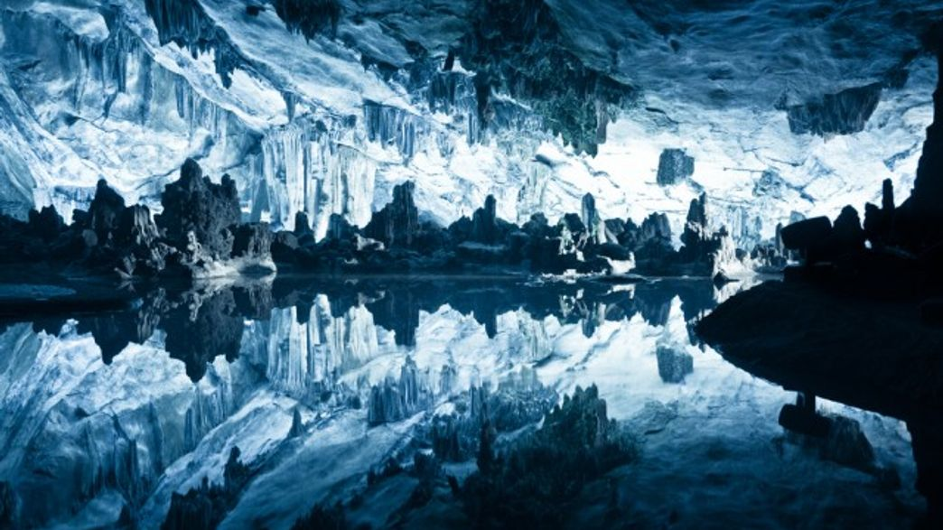
冰下深淵大洋與熱泉
物理空間 | 位於 2 至 7 公里厚剛性水冰正下方，深 10~40 公里的深層封閉液態大洋
溫度條件 | 大洋 1°C ~ 4°C（恆溫）；黑煙囪熱泉核心達 300°C ~ 380°C
化學物質 | 極度缺氧、高濃度 H₂S、CH₄、溶存 NH₄⁺、Fe²⁺、熱液金屬離子
能量來源 | 地函放射性衰變地熱、化能自營代謝、熱泉近紅外無氧光合 (GSB1)
生存危險 | 300–1,000 atm 超高水壓、地熱牢籠拘束、火山通道偏移熄滅風險
SUBGLACIAL
ABYSS OCEAN
冰下深淵大洋是指位於 2 至 7 公里厚剛性水冰絕熱外殼正下方、深達數十公里的全球封閉液態水體，依賴基底壓力融水、厚冰層熱絕緣以及地函背景地熱流，在完全封閉、高壓與無光條件下形成獨立的化能與紅外光合生態系。
Notes:
棲地二的詳細參數：在 2 到 7 公里堅硬冰殼的庇護下，數十公里深的海底保持著 1 到 4 度的液態水，承受 300 到 1000 大氣壓。海底黑煙囪噴口溫度高達 300 到 380 度，不斷噴發硫化氫、甲烷與金屬離子。這裡的能量不再來自太陽，而是依靠地心放射性元素的衰變熱，以及黑煙囪發出的近紅外地熱輻射。生物在此演化出耐千度水壓與抗硫化物的極限形態。

Slide 5
游離行星的長期海洋自持力
Stevenson, D. J. Life-sustaining planets in interstellar space. Nature. 1999 Jul 1;400(6739):32. doi: 10.1038/21811.
Interstellar planets can sustain liquid water oceans without a star. Heat from the radioactive decay of long-lived isotopes (²³⁸U, ²³²Th, ⁴⁰K) in the core and mantle provides a steady geothermal flux of ~40–100 mW/m². Under the insulating cover of a rigid ice sheet several kilometers thick, conductive heat loss is so small that a global deep ocean of liquid water can persist for billions of years without freezing solid. These thermodynamic findings confirm that planets ejected into interstellar space are fully capable of harboring self-sustaining subglacial biospheres indefinitely.
#地函放射性衰變熱：穩定提供地熱流、冰蓋熱絕緣阻止散熱、液態大洋可維持數十億年
Stevenson (1999) 於 Nature 證實：被拋出公轉軌道的游離行星具備自給熱源，無太陽深海生命圈之物理真實性確立。
Notes:
這頁是支持世界觀的第一篇關鍵文獻：加州理工學院著名行星科學家 Stevenson 發表在 1999 年 Nature 的論文。他計算證實，脫離恆星公轉軌道的游離行星，依靠地核與地函中所含的鈾、釷、鉀等放射性同位素衰變放熱，能持續產生每平方米 40 到 100 毫瓦的地熱流。在表面數公里水冰層的極佳熱絕緣保護下，深層全球液態大洋能維持數十億年不被凍透！這為孤航五萬年的地球提供了堅不可摧的天體物理學背書。

Slide 6
冰下環境的生命存在＆溫度和壓力
Siegert MJ, Ellis-Evans JC, Tranter M, Mayer C, Petit JR, Salamatin A, Priscu JC. Physical, chemical and biological processes in Lake Vostok and other Antarctic subglacial lakes. Nature. 2001 Dec 6;414(6864):603-9. doi: 10.1038/414603a. PMID: 11740551.
Over 70 lakes have now been identified beneath the Antarctic ice sheet. All subglacial lakes are subject to high pressure (~350 atmospheres), low temperatures (about -3℃) and permanent darkness. Any microbes present must therefore use chemical sources to power biological processes. Importantly, the massive overburden pressure of ice significantly lowers the melting point of ice, while basal geothermal heat maintains a liquid water reservoir beneath thousands of meters of ice cover. Microbes found in Lake Vostok's accreted ice demonstrate that subglacial environments are viable habitats for ancient and evolving biota.
#高壓：約 350 atm、基底高壓降低熔點、厚冰絕熱屏障、地熱流維持深層封閉液態水體
莊妍蓁同學論文引用考證：證實 2~7 km 水冰剛性外殼是天然保溫太空艙，非但不會凍死深海，反而阻絕了極寒與宇宙射線。
Notes:
第二篇是莊妍蓁同學也引用的 2001 年 Nature 論文。研究團隊對南極 70 多個冰下湖進行實測，發現數公里厚冰層所產生的 350 大氣壓超高壓強，會顯著降低冰的熔點；再搭配底層的地熱流通量，使冰層底部必然融化為液態水。這項機制證實：游離地球表面形成的 2 到 7 公里水冰剛性外殼，不是生命的枷鎖，而是保護冰下深海免受外太空零下 270 度極寒與致命宇宙射線摧殘的天然保溫艙。

Slide 7
化能自營生產量足以支撐異營代謝
Christner, B., Priscu, J., Achberger, A. et al. A microbial ecosystem beneath the West Antarctic ice sheet. Nature 512, 310–313 (2014). https://doi.org/10.1038/nature13667
Assuming that respiratory losses were 87% of net incorporation, the gross bacterial carbon demand would be 105 and 23 ng C L-1 d-1. If dark 14C-bicarbonate incorporation represents new organic carbon production via chemoautotrophy, the observed rates would meet between 31% and 143% of the heterotrophic carbon demand in the system. Ammonium accounted for 73% of the dissolved inorganic nitrogen pool, driving complete chemolithoautotrophic nitrification in the dark. Chemoautotrophic primary production is fully adequate to sustain aquatic ecosystems in the complete absence of sunlight.
#化能自營產生之新有機碳，理論上足以支撐 31% 至 143% 的異營微生物代謝需求
莊妍蓁同學論文引用考證：證實冰下深淵在完全缺乏陽光的情況下，化能自營作用產生的有機碳完全足夠維繫高階動物繁衍。
Notes:
第三篇也是莊妍蓁同學所引用的 2014 年 Nature 重磅論文。過去人們常質疑：沒有陽光，深海冰下的能量真的夠用嗎？Christner 等人實測西南極惠蘭斯冰下湖，用同位素標記直接測出：無光化能自營作用固定出的新有機碳，竟然足以滿足 31% 到 143% 的異營生物碳需求！同時銨鹽佔了無機氮的 73%，化能硝化作用完全取代了光合作用。這證明冰下深淵完全具備充足的能量基礎來繁育多細胞高階物種。

Slide 8
黑煙囪熱輻射驅動之紅外線光合作用
Beatty, J. T., Overmann, J., Lince, M. T. et al. An obligately photosynthetic bacterial anaerobe from a deep-sea hydrothermal vent. PNAS 102(26), 9306–9310 (2005). doi: 10.1073/pnas.0503674102.
We report the isolation of an obligately photosynthetic bacterium, green sulfur bacterium GSB1, from a deep-sea hydrothermal vent at a depth of 2,500 m. The only available light is geothermal radiation emitted by vents at 300°C–380°C in the near-infrared region (750–1,000 nm). The bacterium utilizes bacteriochlorophyll c to harvest thermal photons and perform anoxygenic photosynthesis with sulfur oxidation, requiring zero sunlight. This demonstrates that photosynthesis can be driven by geothermal blackbody radiation alone.
#黑煙囪發出近紅外熱輻射、GSB1以特化菌綠素捕獲熱光子、深海誕生「地熱微光植物帶」
首席研究員突破性論證：徹底打破光合作用必須依賴太陽之偏見，證實地函熱泉能孕育出繁茂的初級生產擬植物林冠。
Notes:
第四篇是我在研究過程中最關鍵的思維突破：2005 年發表於頂級期刊 PNAS 的論文。科學家在太平洋 2500 公尺深海黑煙囪，發現了綠硫細菌 GSB1！它竟然能直接吸收黑煙囪 300 多度高溫所發出的近紅外地熱輻射光子（波長 750 到 1000 nm），以菌綠素進行無氧光合作用！這項發現徹底打破了『光合作用一定要有太陽可見光』的固有偏見，證實深海黑煙囪周邊完全可以演化出圍繞熱泉生長的『地熱微光植物帶』，為深淵注入了前所未有的生態豐富度！

Slide 9
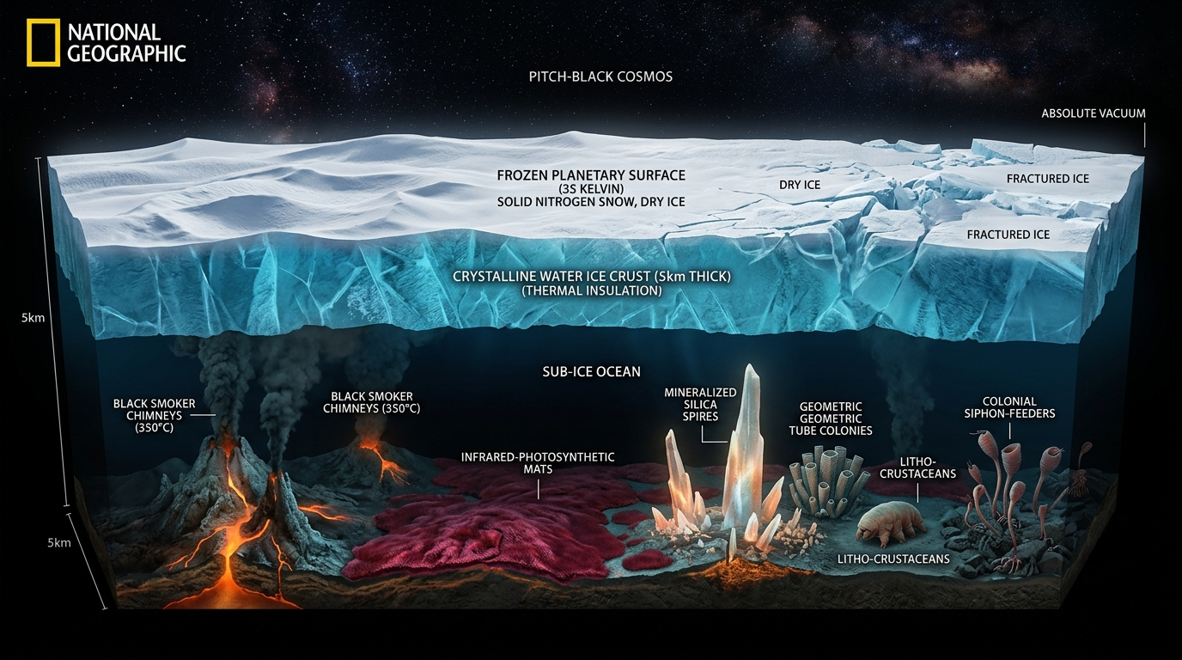
• 生態拓撲與食物網結構
垂直拓撲分層：
頂層 35K 固態氮雪原 ➔ 2~7km 水冰剛性防護罩 ➔ 10~40km 恆溫深淵大洋 ➔ 海底黑煙囪熱泉溶洞。
雙軌初級生產者 (Primary Producers)：
• 噴口化能硫化菌毯：化能自營固定無機碳，支持高密度底層養分。
• 近紅外無氧光合林冠：吸收黑煙囪熱輻射光子，形成微光擬植物林冠。
初級與次級消費者 (Consumers)：
• 幾何管狀濾食生物：密集簇生於熱羽流邊緣，濾食化能微藻。
• 金屬化岩甲刮食動物：演化出黃金硫化鐵結晶外殼，刮食附著菌毯。
頂級掠食者與深層分解者 (Apex Predators & Decomposers)：
• 盲眼熱成像游獵甲殼類：以頭部熱感面盤鎖定溫暖獵物。
• 深層核廢料庫衰變熱群落：分解有機碎屑，維繫微生態綠洲。
天敵與生態代價：
離開噴口 500m 之「地熱牢籠」極寒拘束、火山通道偏移熄滅風險、水壓震爆破甲天敵。
Notes:
左圖是我所繪製的世界觀地質剖面圖：頂部是 35K 固態氮雪原，向下是 2 到 7 公里的剛性冰盾，冰殼下則是深達數十公里的液態大洋。在右側，我們展示了立體食物網結構：最底層是雙軌初級生產者——黑煙囪化能自營菌毯加上紅外線光合擬植物林冠；中層是幾何管狀濾食動物與刮食菌毯的金屬化甲殼動物；頂層則是配備熱成像盾牌的盲眼游獵生物。同時我們也指出了物種受限於地熱牢籠與震爆破甲天敵的生態制衡。

Slide 10

• 世界設定
時間：人類消失 / 天體大撞擊後 50,000 年
地點：游離地球（木衛二化）冰下深淵大洋與黑煙囪熱泉溶洞
環境：2~7km 水冰剛性外殼覆蓋、0 Lux 永夜、300~1,000 atm 水壓、地函衰變熱能維持
生存挑戰：失去太陽與大氣層；依靠黑煙囪近紅外光合與化能自營支撐食物網
• 為什麼選擇「50,000 年後」？
五萬年的時間尺度讓地球剛好脫離太陽系、孤航 3.3 光年 (21 萬 AU)，完成全球大氣凝華與數公里水冰絕熱外殼的重構，進入熱力學穩定的「深空冷凝期」。這段漫長的時間足以讓深海嗜極生物演化出耐千度水壓的黃金硫化鐵結晶甲殼、盲眼熱成像護盾，以及多細胞近紅外聚光器官。
• 為什麼選擇游離地球與冰下世界？
一開始思考末日情境，以往大家認為失去太陽即全體滅絕。但我希望挑戰常規劇本，提出「母星自持假說」——地球本身擁有強大的地函放射性衰變心跳。大氣凝結後，數公里水冰層反而化身成最完美的天然太空艙，將深海與外部極寒徹底隔離。
在查資料與問 AI 的過程中，我發現了 Beatty (2005) 的深海熱泉紅外光合作用（GSB1 機轉）與 Stevenson (1999) 的游離行星熱力學模型。這徹底打破了我原本以為冰下只有單調泥巴與蠕蟲的盲點，讓我的深淵世界誕生了閃爍微光的暗紅地熱植物帶與堅韌的岩甲物種！
Notes:
最後一頁是我的世界設定與設計反思。回答三大核心問題：第一是世界設定，五萬年後的游離地球，依靠冰殼絕熱與黑煙囪地熱存活；第二是為什麼選五萬年？因為五萬年剛好讓地球完成大氣凍結與冰殼重構，深海生物有足夠時間演化出金屬化裝甲與紅外聚光器官；第三是為什麼選冰下世界？我挑戰了失去太陽就滅絕的偏見，提出母星自持假說；而在查資料過程中發現 GSB1 紅外光合作用與 Stevenson 的行星熱力學，徹底打破了我以為深海只有單調泥巴的盲點，讓這個充滿地熱微光植物帶的極限世界得以誕生！感謝各位老師與同學的聆聽！

